Slide 1
Op Zoek Naar Jezelf
Ssstil - op zoek naar jezelf
Introductie - 5

Slide 2
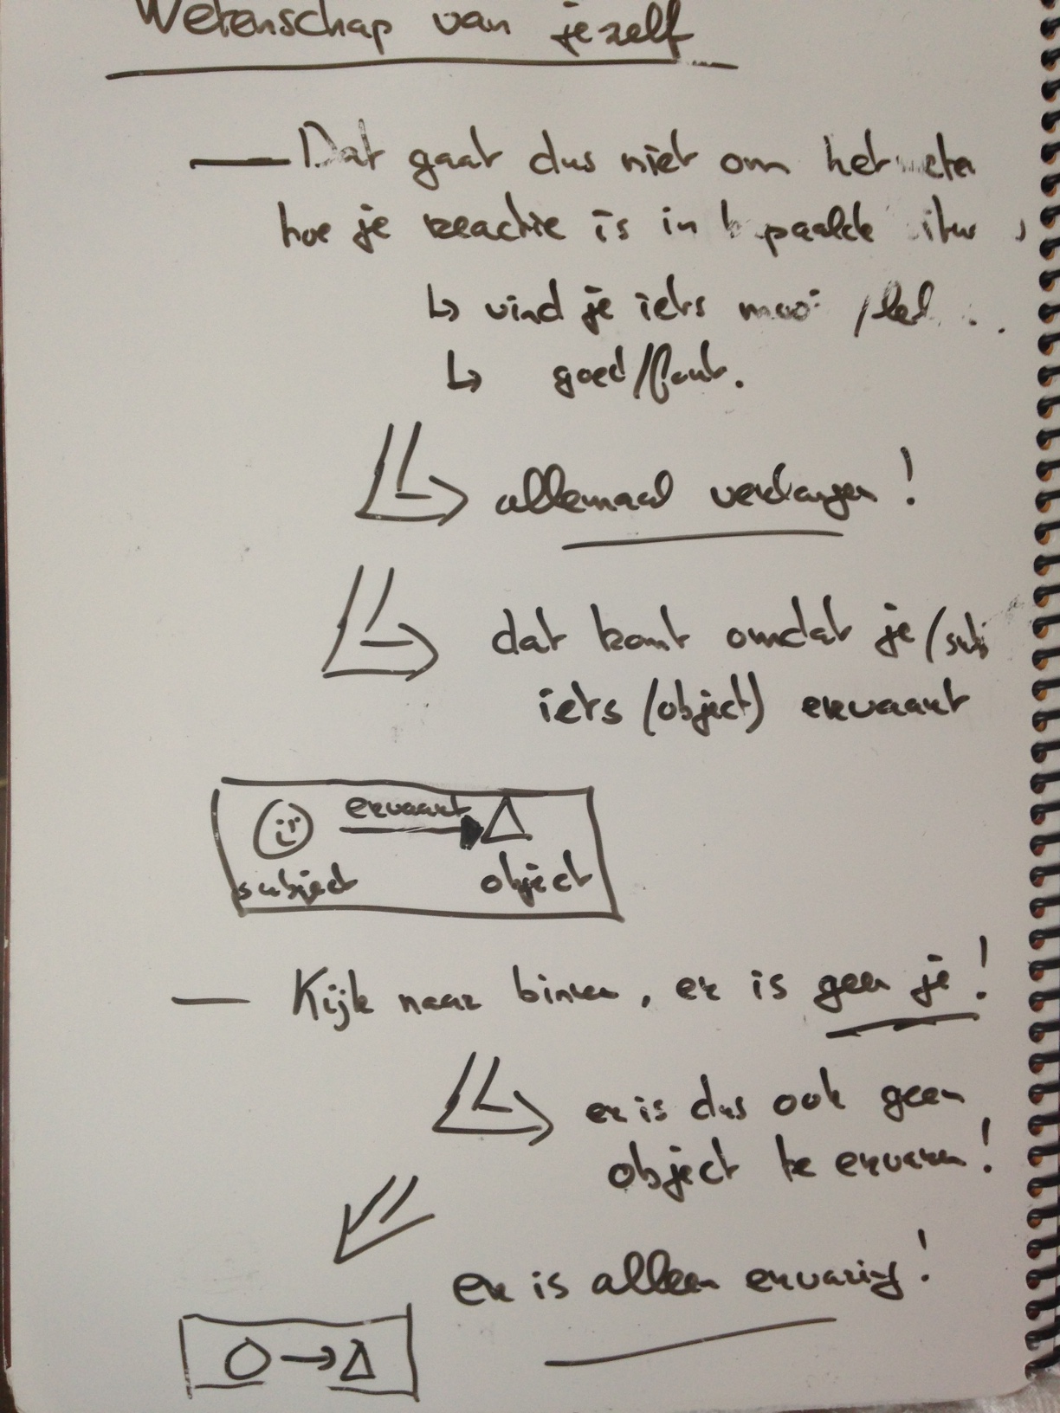
Op zoek naar jezelf
Ssstil
Is niet weten hoe je reageert in bepaalde situaties
  mooi of lelijk, goed of fout… dat is allemaal verlangen
  En dat komt omdat je iets ervaart, alsof het je overkomt
Is wel weten dat er géén je is.
  Kijk naar binnen en zie dat er geen identificatie nodig is
  Er is alleen ervaren en je voelt dat het goed is
Je hoeft niets. Alles kan. Je komt thuis.

Slide 3
Asana’s
Ssstil
Tadasana (berg)
Vrksasana (boom)
Utthita Trikonasana (gestrekte driehoek)
Virabhadrasana I (krijger)
Parsvottanasana (gestrekte flanken)
Prasarita Padottan 1 (spreidstand)
Paschimottanasana (westen uitgestrekt)
Urdhva Mukha Paschimottanasana II (omhoog uitgestrekt)
Salamba Sarvangasana (kaars)
Bhujangasana (slang)
Marichyasana III (zijwaarts gedraaid)
Savasana (lijk)

Slide 4
Annapana
Ssstil
Concentratie oefening
Aandachtig zijn (awareness) op één punt en tegelijkertijd gelijkmoedig blijven (equanimity)
Kies als concentratie object je neus en observeer het in- en uitgaan van de adem
Zonder daarbij de ademhaling te sturen
Iedere sensatie in het gebied rond je neus observeer je (een prikkeling, jeuk, koude lucht, warme lucht). Je herkent de sensatie, maar je vindt er niets van.

Slide 5
Op zoek naar jezelf
Ssstil
Er is niet iets te leren, eerder afleren
Door het opheffen van blokkades (onthechten van gedachtepatronen) gaat de energie beter stromen
  Vergelijk het met een rivier die langzaam alles op zijn weg meeneemt en glad strijkt waardoor hij beter kan stromen
Door het stromen van de energie ontstaan de mooiste dingen
  Dit is voor iedereen verschillend, wat op dat moment nodig is.

Slide 6
Wat kunnen we voor je betekenen
Ssstil
We helpen je je eigen pad te vinden
We helpen je je Zelf te ontdekken
Yoga is de reis van je leven, naar ontwaken. Maar besef, dat er geen reis is, alleen ontwaken. Er is zelfs geen pad, geen tijd. Yoga biedt een plaats waar allen die vermoeid zijn kunnen komen om rust te vinden.

Slide 7
Na de introductie
10 thema’s die je stapje voor stapje kunt volgen
Ssstil
Fysiek
Je eigen weg
Reiniging
Energie
Subtiel
Naar binnen kijken
Het grote plaatje
Inzicht
Niet denken
Causaal
Voelen
Liefde, Vrede, Vreugde
Ik ben

Slide 8
Ssstil
rustig zitten
niets doen
de lente komt
en het gras
groeit vanzelf

Slide 9
Contact
Ssstil - op zoek naar jezelf
e: herman@dompseler.nl
w: www.ssstil.nl

